Slide 1

TALLERES INTEGRADOS III
Diagnóstico a primera vista
Marina González Martínez
Hospital Universitario de Elda
Caso aprobado por el Dr. Vicente Medrano

Slide 2
PRESENTACIÓN DEL CASO
Enfermedad Actual:
Varón de 51 años que acude a Urgencias por cefalea parietal bilateral acompañada por un vómito precedido de náuseas. Esta cefalea es de 5 meses de evolución y comienza apareciendo con Valsalva, pero ahora es continua, empeora en bipedestación y sedestación y desaparece en decúbito. No afecta al sueño, no asocia fiebre ni focalidad neurológica.
Antecedentes:
No RAM, HTA, no DM, no dislipemia, no hábitos tóxicos, intervenido hace 4 meses de hematoma subdural agudo.
Exploración física:
BEG, normocoloreado, normohidratado normoperfundido, Tª: 36,5°C, TA:141/90 mmHg
ACP: rítmica, sin soplos, MVC, sin ruidos patológicos sobreañadidos
Abdomen: anodino
Consciente y orientado. PICNR, pares craneales conservados, sin signos de irritación meníngea, Motilidad, tono y sensibilidad conservados. Fuerza 5/5 en las 4 extremidades. ROTs conservados, RCPs flexores. Sin signos de afectación cerebelosa.
Pruebas complementarias: se realiza TC craneal, RM cerebral y cisternografía isotópica.

Slide 3
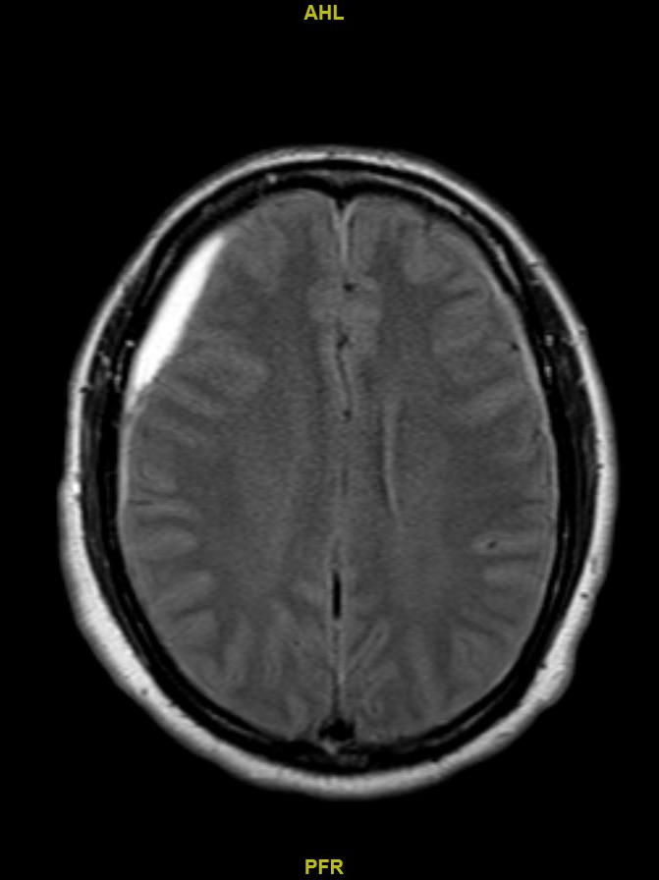
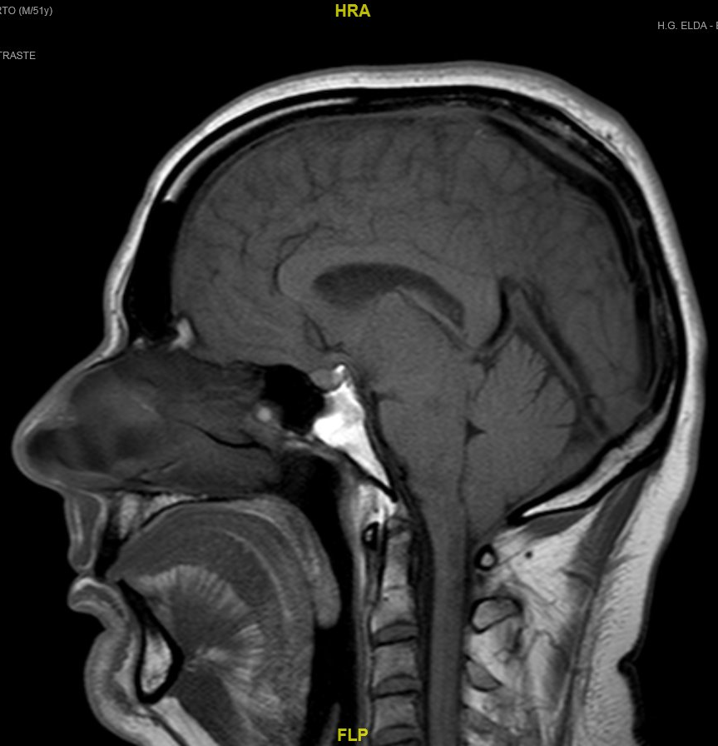

Slide 4
RESOLUCIÓN
TC craneal
Hematoma subdural frontoparietal. Borramiento difuso de surcos cerebrales, colapso completo del 3er ventrículo y ventrículos laterales de fino calibre. El radiólogo observa 2 colecciones subdurales hipodensas frontoparietales derechas (higromas) e imagen sugestiva de trombosis de vena cortical en vertiente anterior del hematoma.
RM cerebral
Descenso de 6 mm de las amígdalas cerebelosas. Se descarta síndrome isquémico mesencefálico.
Cisternografía isotópica
Se evidencia pérdida de LCR sin objetivar punto de fuga. (No otorraquia ni rinorraquia)
Diagnóstico
El conjunto de los hallazgos (cefalea ortostática + descenso amigdalar, higromas, hematoma subdural) plantea SÍNDROME DE HIPOTENSIÓN INTRACRANEAL como 1ª posibilidad.

